Slide 1
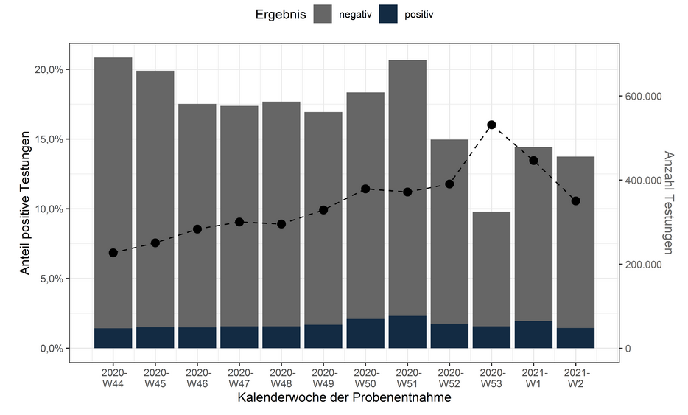
Anzahl der Testungen und Positivenanteile pro Woche – bundesweit - Datenstand 19.1.2021

Slide 2
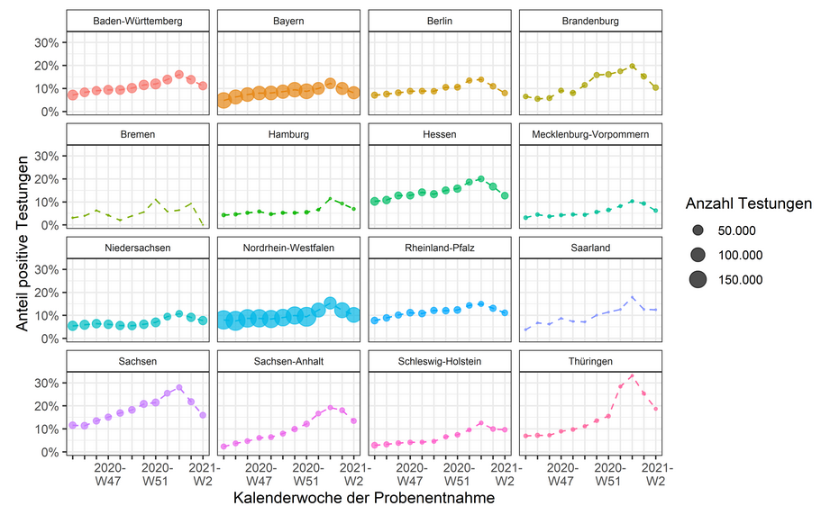
Anteil positiv getesteter nach Bundesland
Datenstand 19.1.2021

Slide 3
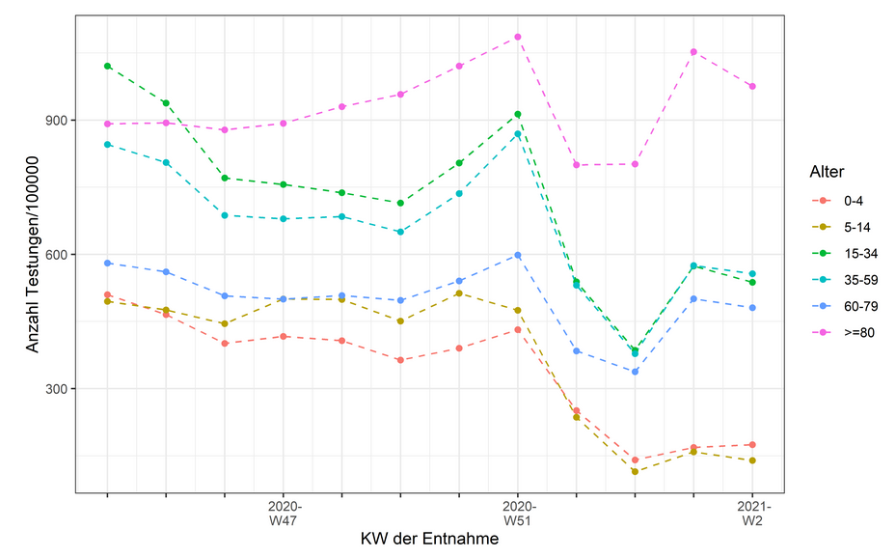
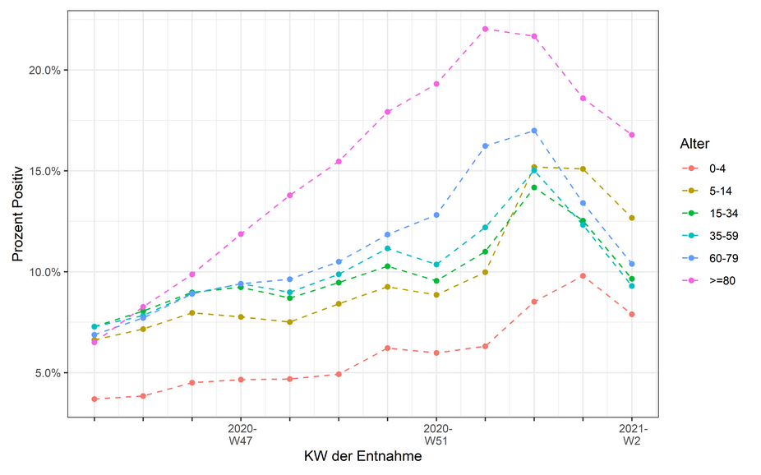
Anzahl der Testungen pro 100.000 Einwohner nach Altersgruppe und Kalenderwoche – Datenstand 19.1.2021
Positivenanteile nach Altersgruppe und Kalenderwoche

Slide 4
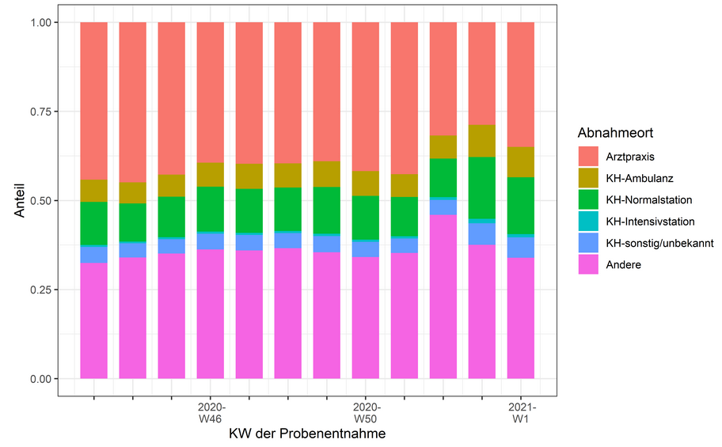
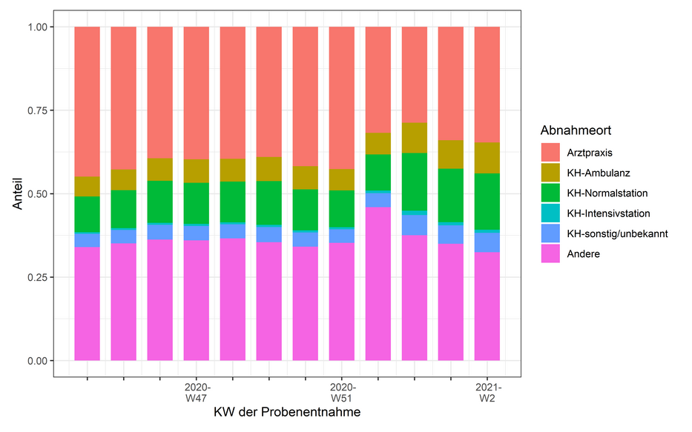
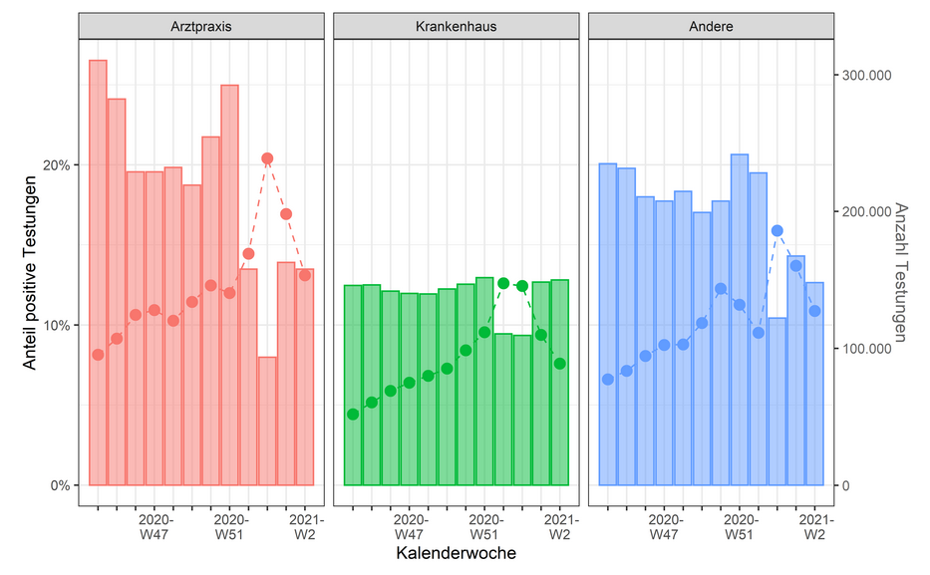
Abnahmeort in Kalenderwoche - Datenstand 19.1.2021

Slide 5
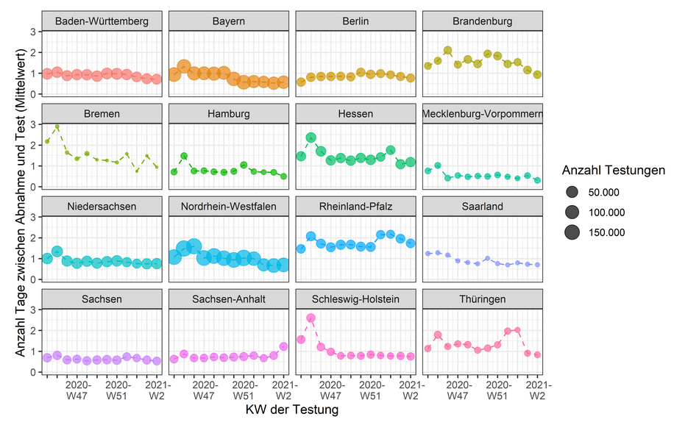
Zeit zwischen Abnahme und Test (Mittelwert)

Slide 6
Antigentests in ARS
Datenstand: 19.01.2021

Slide 7
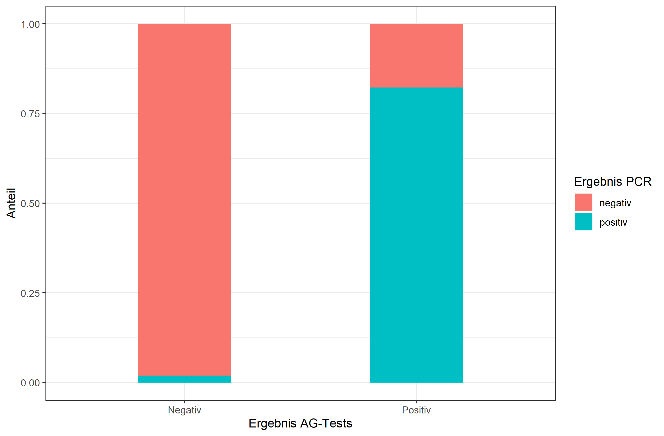
Antigentests in ARS
Verteilung bei vorliegender PCR-Nachtestung
am selben Tag:
PCR-Testung am selben Tag nach positiver AG-Testung:
 | Anzahl Testungen | Anteil
keine PCR | 16 | 0,084
negativ | 31 | 0,16
positiv | 144 | 0,75
ca. 18% falsch positiv
PCR-Testung am selben Tag nach negativer AG-Testung:
 | Anzahl Testungen | Anteil
keine PCR | 10878 | 0,82
negativ | 2414 | 0,18
positiv | 48 | 0,0036
ca. 2% falsch negativ

